Slide 1
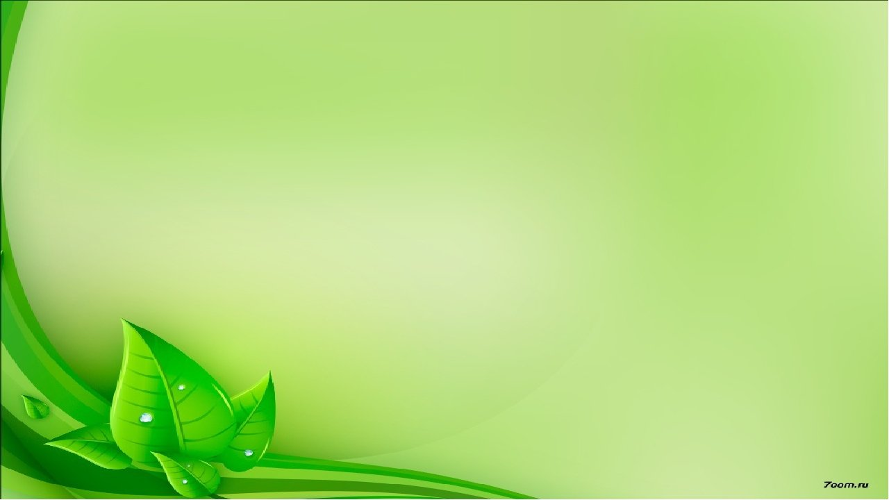

Муниципальное бюджетное дошкольное образовательное учреждение
«Центр развития ребенка – детский сад № 57 «Соловушка» г. Альметьевска
МАСТЕР-КЛАСС
«БРАСЛЕТ ИЗ ВТУЛКИ»
Подготовила: Сабирова Марина Георгиевна
Воспитатель 1 кв. категории
Руководитель: Зотова Татьяна Львовна
г. Альметьевск, 2024 год

Slide 2
МАСТЕР-КЛАСС
«БРАСЛЕТ ИЗ ВТУЛКИ»
Цель:
Повышение профессионального мастерства педагогов в процессе освоения опыта изготовления декоративного украшения – браслета для девочек
Задачи:
Познакомить с новым видом декоративно – прикладного творчества.
Научить находить полезное применение бытовому мусору после его первичного использования, тем самым внести свой посильный вклад в частичную утилизацию и сокращению мусорных свалок.
Показать на примере творческих работ, как можно использовать бытовой мусор (туалетные втулки) для изготовления декоративных украшений.
Развивать творческие способности и креативность.
Воспитывать художественно-эстетический вкус, активное творческое начало в трудовой деятельности.

Slide 3
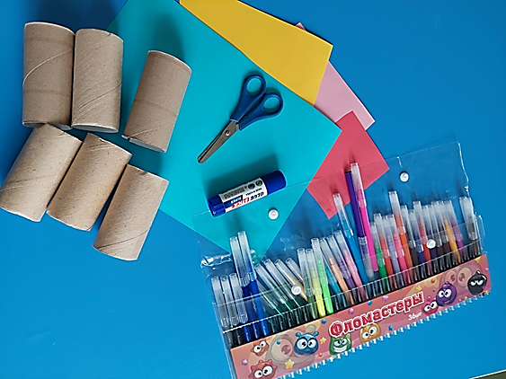
Предлагаю мастер-класс
по изготовлению браслета на руку для девочек
Для работы нам понадобятся:
- втулки от туалетной бумаги,
- клей,
- цветная бумага разных цветов,
- шаблоны цветов разных размеров,
- ножницы,
- фломастеры

Slide 4
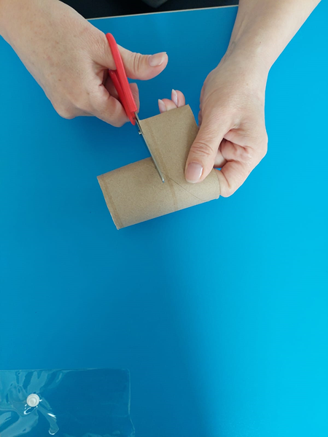
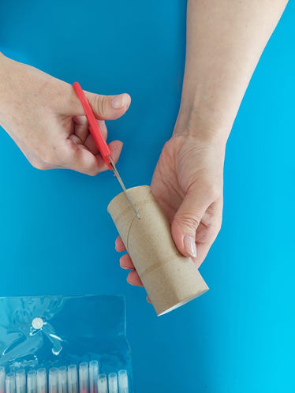
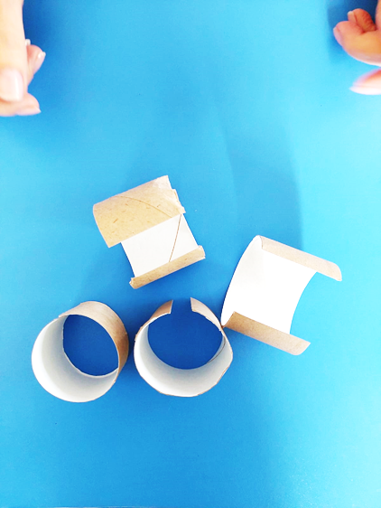
Практическая часть:
1. Возьмите втулку от туалетной бумаги и разрежьте ее вдоль, а потом еще на 2 части. У вас получится основа для двух браслетов.

Slide 5
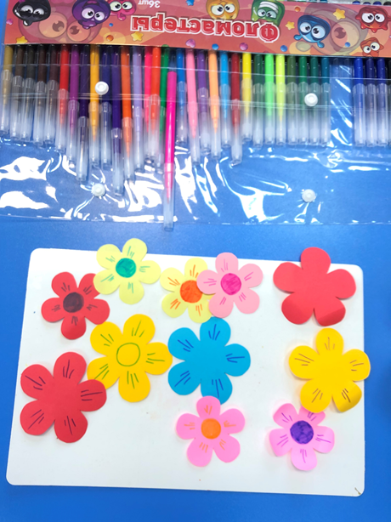
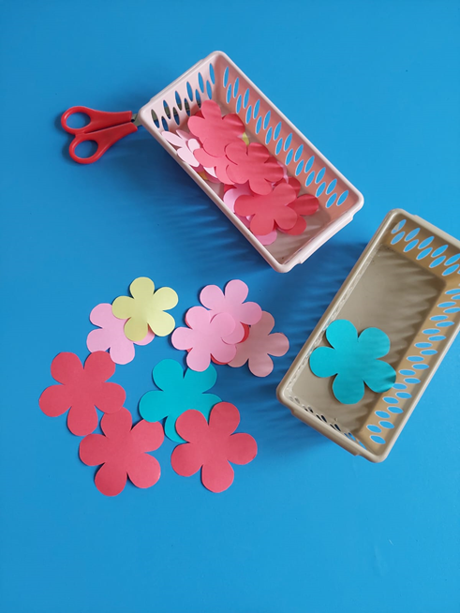
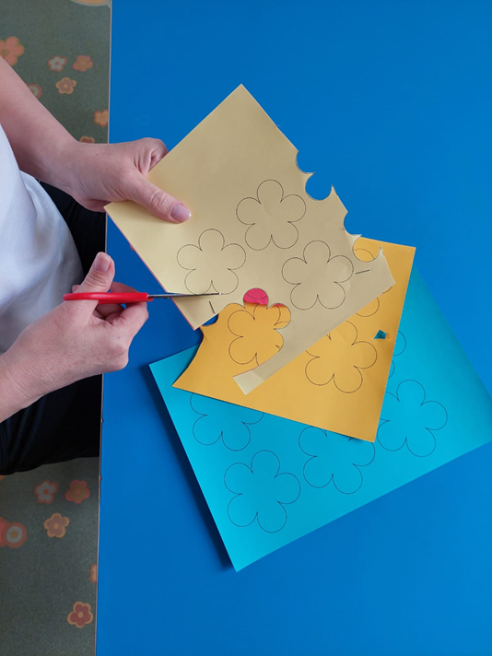
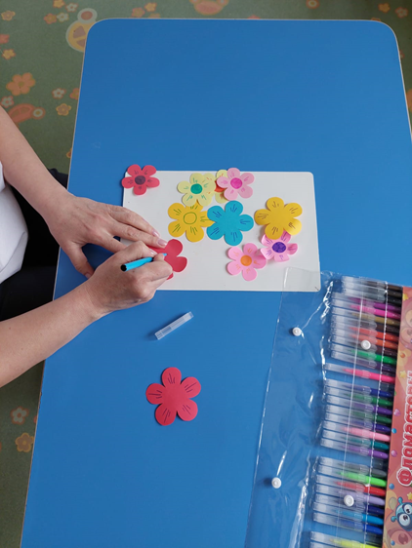
Берем шаблоны цветов разных размеров и обводим на цветной бумаге
Ножницами вырезаем цветы разных цветов
4. Фломастером нарисуем серединку на цветах

Slide 6
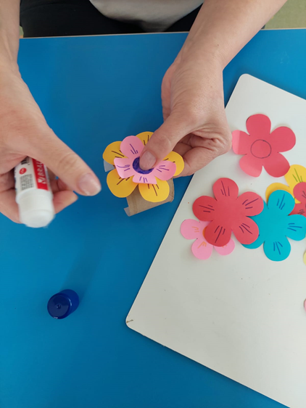
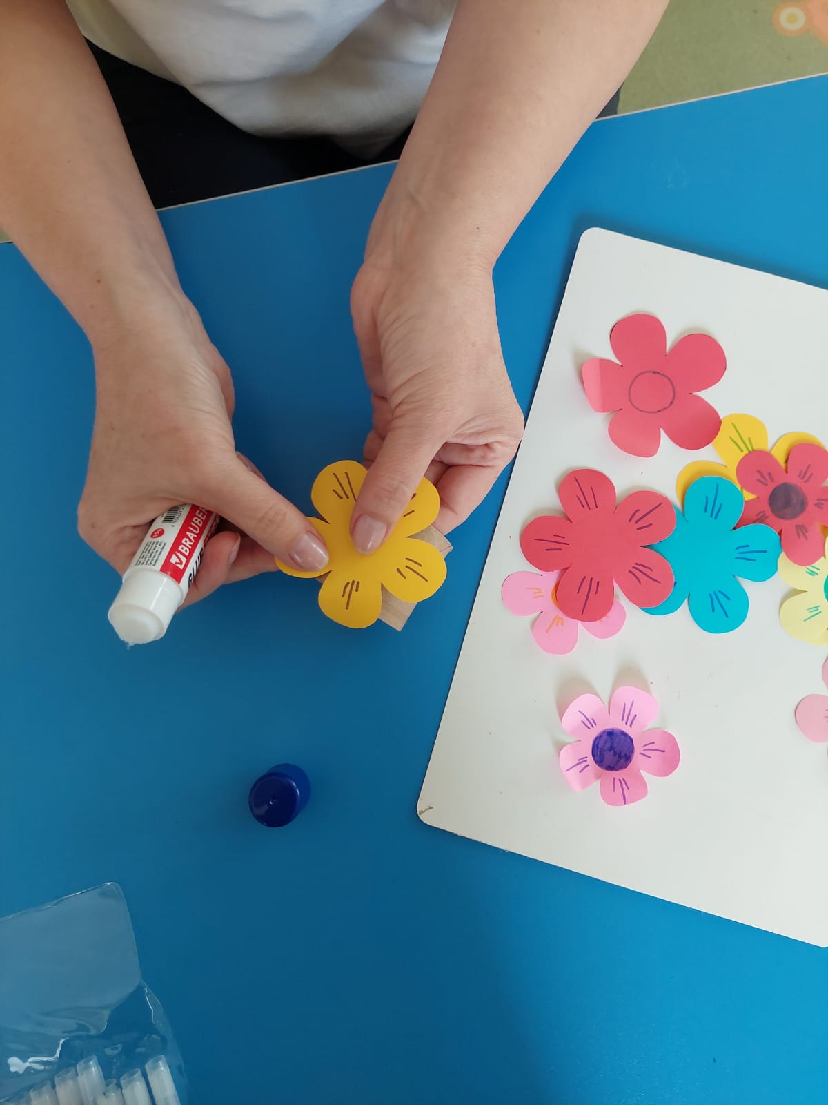
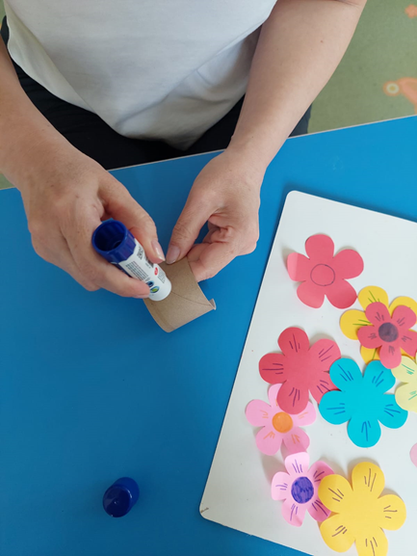
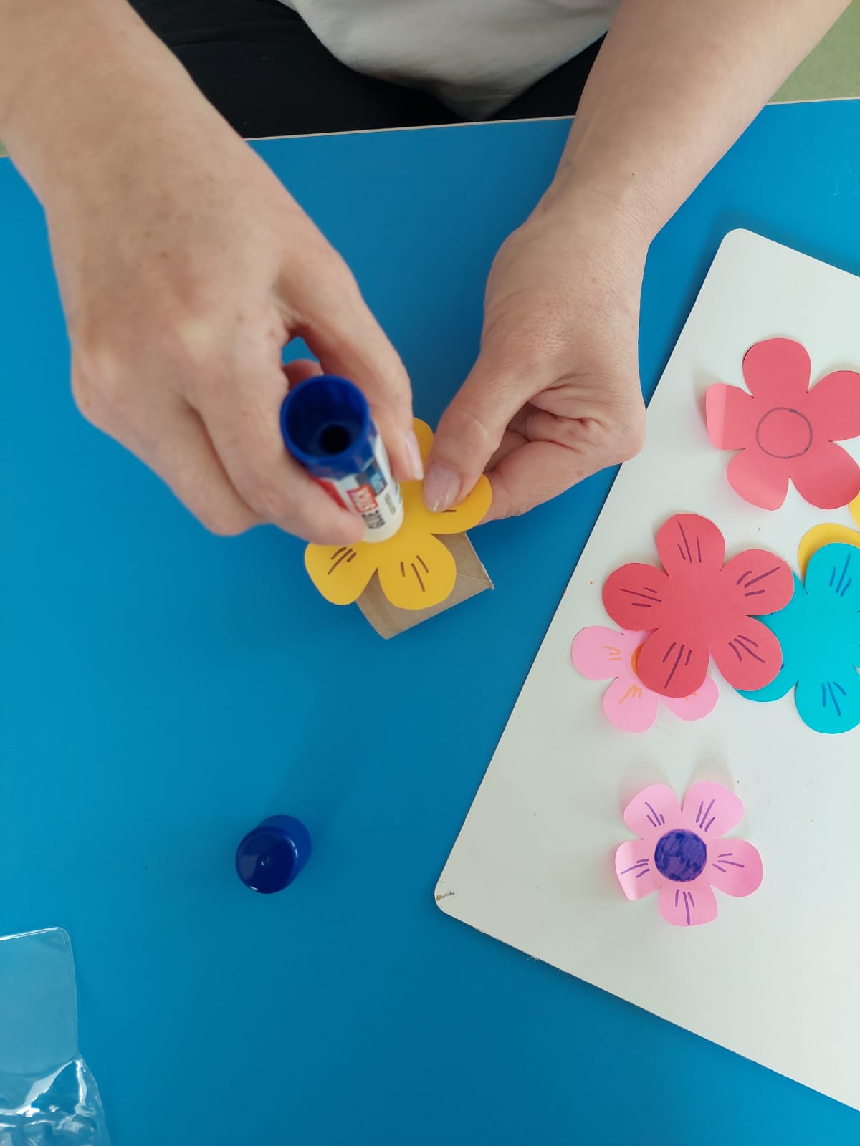
5. Наносим клей на втулку и наклеиваем цветок
6. Наклеиваем цветы друг на друга для объемности

Slide 7
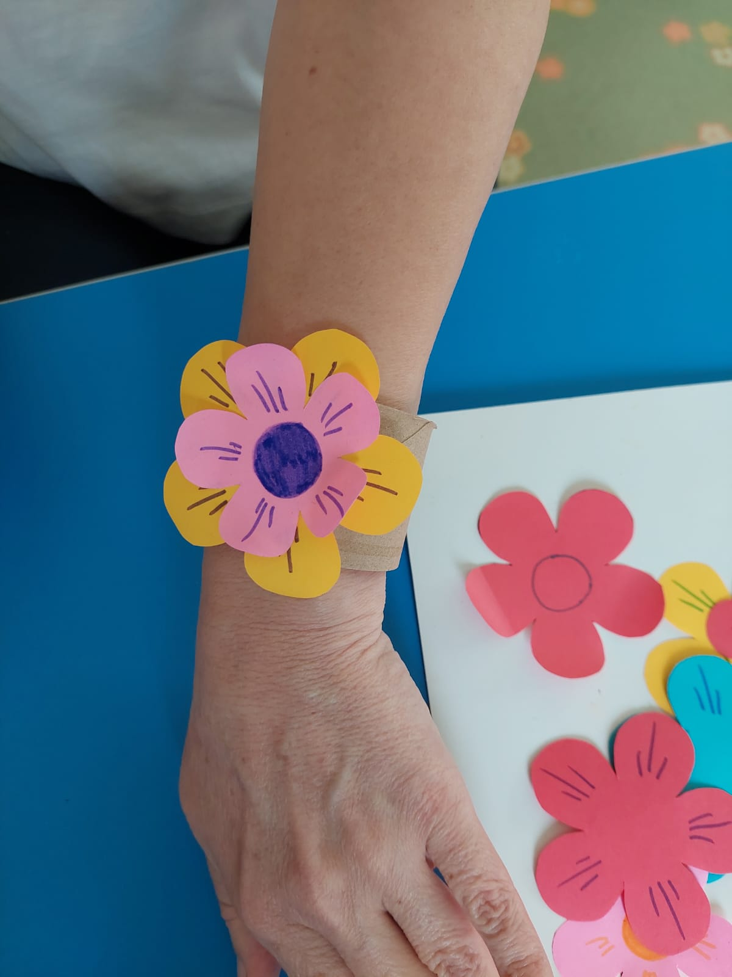
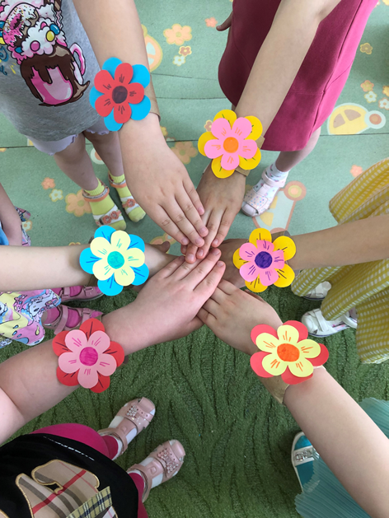
Вот такое украшение-браслет у нас получилось.
Желаю Вам и вашим детям творческих успехов!
Источник: Из личного опыта

